Slide 1
vizuális tartalmak
Bernáth Gábor

Slide 2
képi fordulat
A világon az elmúlt évtizedekben lezajlott egy vizuális fordulat:
jóval több képet fogyasztunk, mint korábban;
ezt igazolja a mindennapi tapasztalat is: például milyen esélye vannak egy kép nélküli facebook poszt terjedésének egy jól megválasztott képpel útnak indított poszttal szemben;
a kognitív tudományok eredményei: „minden, amit tudunk, fizikai példával szemléltetve van az agyunkban”. (Lakoff: Ne gondolj az elefántra, Napvilág kiadó, 83. o. )

Slide 3
néhány leváltandó dogma1: sokkolás
A vizuális sokkolás nem célravezető, hanem csömörhöz vezet. A hatás egyre rövidebb tartó, és sokakban éppen az elfordulást hívja elő. Vagy ami még rosszabb: idővel hozzászokunk pl. az erőszak képeihez.

Slide 4
néhány leváltandó dogma2: dramatizálás
A dramatizálás nem biztos, hogy hatékony. Különösen olyan kérdésekben, mint például a szegénység. A nagyon drámai szegénységkép hamar felveti az elhanyagolás, beletörődés, igénytelenség lehetséges motívumait. Éppen a dramatizált bemutatások indítják be azokat az értelmezéseket, amelyek a szereplők saját felelősségét vetik fel. http://kisebbsegkutato.tk.mta.hu/uploads/files/olvasoszoba/intezetikiadvanyok/Csak_masban.pdf

Slide 5
néhány leváltandó dogma3: „cukiság”
A „cuki képek” nem mindent visznek, hanem gyorsan kopnak.

Slide 6
kreativitás
Az igazán ikonikus képek nemegyszer éppen meghökkentő mivoltukkal, vagy azzal tudnak hatni, hogy kivezetnek a hétköznapi rutinokból. Ezzel operálnak például a megfordító, kereszt-kategorizációs, vagy a sztereotípiáinkat mozgósító, majd ezekre reflektáló kísérletek. ennek egyik erős vizuális példája: https://nytlive.nytimes.com/womenintheworld/2017/05/18/photos-featuring-racial-role-reversals-of-american-women-spark-strong-reactions-online/
Pl. Joel Parés projektje, a Judging America, (http://www.joelpares.com/judging-america-1/), vagy ennek magyarországi adaptációja: http://gallery8.org/hu/news/2/73/a-roma-test-politikaja-i-nincs-artatlan-kep

Slide 7
lehetséges célok
láthatóvá tenni, nem illusztrálni
a láthatóság, mint kontroll https://www.facebook.com/ajplusenglish/videos/1042717822536391/
tartalmak, képek folyamatos készítését stimulálni
cselekvésre/csatlakozásra ösztönözni
(pl. http://korhazikoszt.tumblr.com/)

Slide 8
vizuális stratégia: mit szeretnénk megmutatni?
Egy tudatos, és átgondolt képstratégia a kommunikációs tervezés elengedhetetlen része. Ha „minden, amit tudunk, fizikai példával szemléltetve van az agyunkban”, akkor a cselekvés biztosan az a kép, ami másokat is mozgósíthat. Ha igazságtalannak és az erőfeszítéseinket is kikezdőnek látjuk, hogy pl. a hajléktalanság kapcsán rendre – az egyébként a hajléktalan emberek kisebbségét kitevő --, az aluljárókban, vagy a parkokban pihenő, nem egyszer az ápolatlanság jegyeit mutató emberek képei dominálják, érdemes azon dolgozni, (például riportok elkészültének elősegítésével), megmutassuk mondjuk az erdőlakók hétköznapjait.

Slide 9
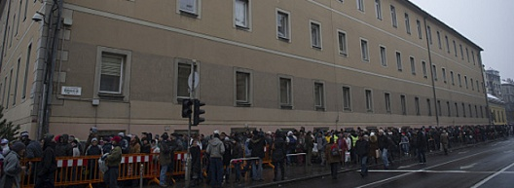
magáért beszél
A cselekvés gyakran maga is képelőállító aktus. Egy ételosztás, mint ez itt, a Blaha Lujza téren, összegyűjti és láthatóvá teszi a rászorulókat. Lehet azon vitatkozni, hogy van-e és mekkora a szegénység, de ez a kép magáért beszél.

Slide 10
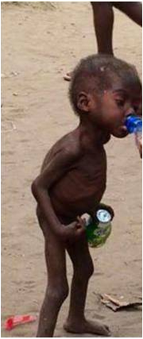
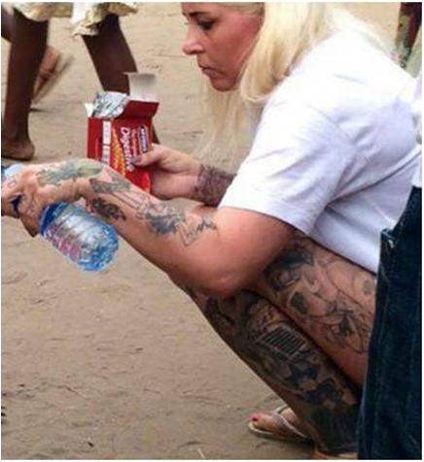
a cselekvés modelljei
Általában az elesettet, rászorulót mutatjuk a képeken, mint a kép bal oldalán. Ez azonban gyakran nem többet, mint gyorsan múló lelkiismeret-furdalást, esetleg bűntudatot okoz. Nem lenne-e jobb a segítséget is promótálni, szerepmodelleket népszerűsíteni? A segítővel könnyebb azonosulnunk.

Slide 11
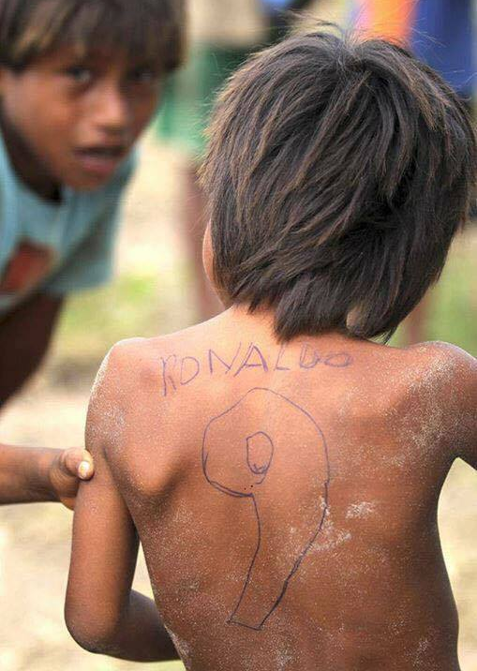
kreativitás
És a kreativitás itt van, körülöttünk.

Slide 12
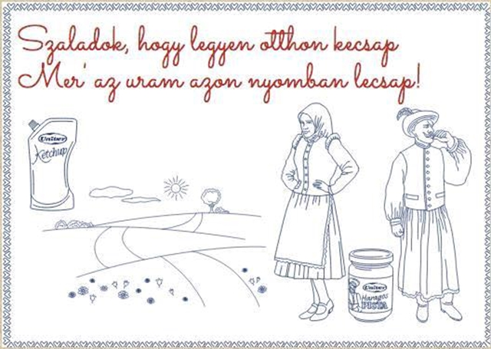
mémek és humor
A képek könnyen kezdenek afféle vírusként terjedni, a humor pedig nagyon erős vivőanyag. Egy példa: az Univer macsó reklámjára született egyik válasz. Továbbiak:
http://hvg.hu/kkv/20170406_Nekiment_az_internet_nepe_a_noveros_majonezflakonoknak

Slide 13
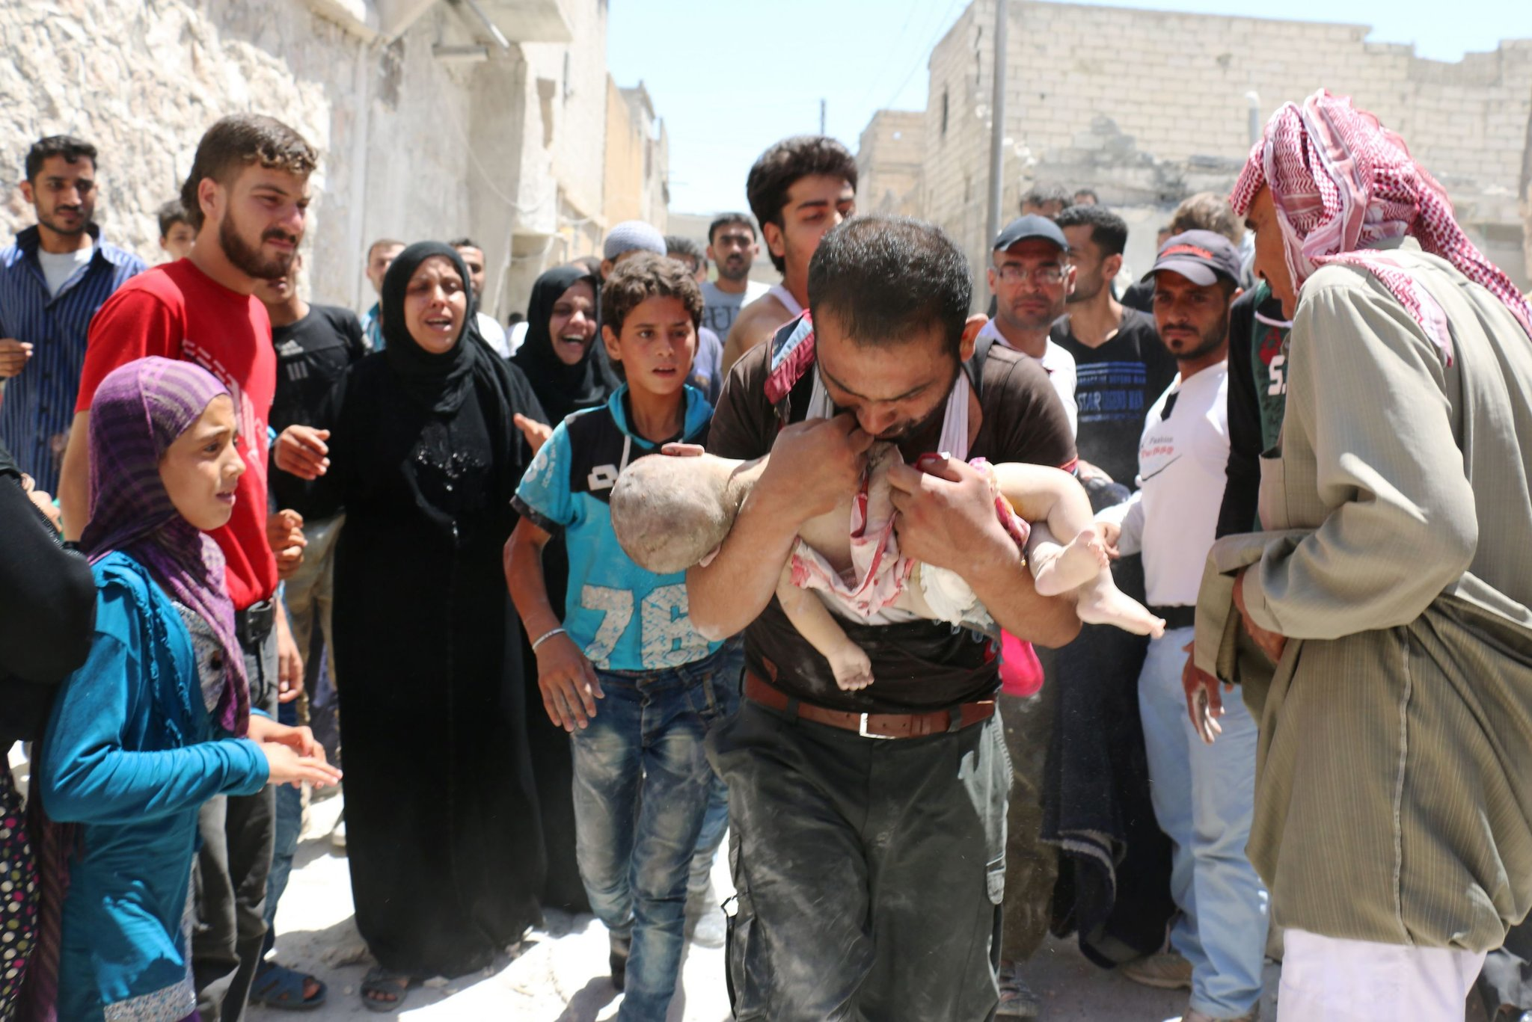
ingerküszöb
Az erőszak és fájdalom képei gyorsan emelik az ingerküszöböt, a sokkolás már csak ezért sem célravezető. De főleg azért nem, mert lehet egy olyan hatásuk, hogy hozzászoktatnak az erőszak látványához.

Slide 14
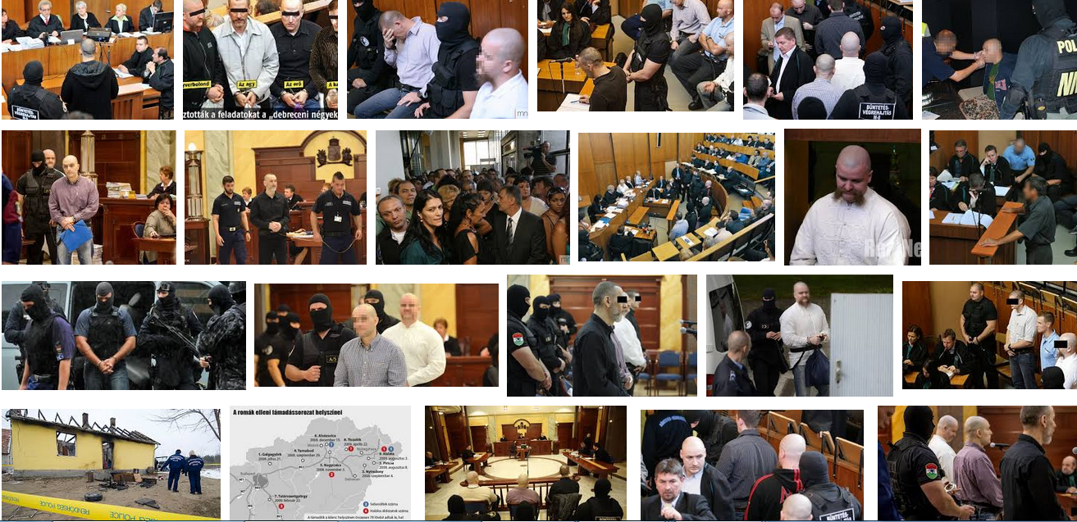
reprezentációs küzdelem, egy példa:
Google képkereső: „romagyilkosságok” 1-22
A képek szintjén is zajlik reprezentációs küzdelem. Ez a képek a google képkeresőjében egy adott pillanatban a keresőszóval összekötött, legszélesebb körben terjedő képeket mutatja. Jól látható, hogy az áldozatok hogyan szorultak ki ebből a képi világból.

Slide 15
példa2.: Google - roma ember
A ‘roma embert’ beütve már látszik néhány olyan kép, amikor a romák maguk befolyásolják a róluk kialakuló képet (1/2, 1/5, 3/4-5), de a képek többségét egy közösségről nem a közösség maga készíti. És nem is mindig jó szándékkal készíti.

Slide 16
Példa3.: ahol nem zajlik (éles) reprezentációs háború: google - Roma people
Ugyanaz a keresőszó, angolul beírva.

Slide 17
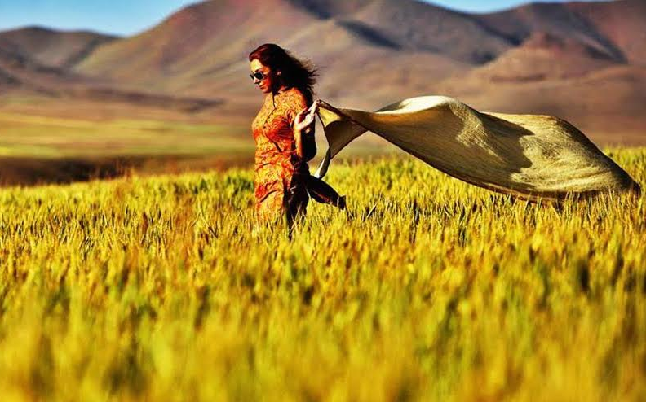
az önmegmutatás elősegítése
http://www.szeretlek-
magyarorszag.hu/egymas-
utan-dobjak-el-kendoiket-
a-gyonyoru-irani-nok/
http://mystealthyfreedom.net/en/
Hatékony eszköz lehet olyan felületek létrehozása, ahol emberek megmutathatják magukat, a problémáikat, vagy éppen képekkel demonstrálhatnak. Iránban egy újságíró olyan felületet hozott létre, ahol nők -- tabutörést elkövetve -- fejkendő nélküli önportrékat posztolhatnak. A mozgalom nagy sikere minden bizonnyal hozzájárult, hogy az ezért járó büntetést nemrégiben Teheránban fel-függesztették.

Slide 18
néha elég egy felület...
...hogy a terméketlen zsörtölődést cselekvéssé váltsuk. A ‘kórházi koszt’ felületen tömegével posztolják az emberek a kórházi ételek kritikáját.

Slide 19
szervezeti feltételek egy működő képi stratégiához
A képkészítés folyamatossá tétele: hogyan készülnek képek a munkátokról? Ki készíti? Hová kerül?
Hogyan készülnek képek a problémákról, amiket megoldani akartok?
Hogyan készülnek képek azokról, akiket segítetek/képviseltek?
Vannak-e olyan programelemek, ahol folyamatosan készülnek képek?

Slide 20
képek: néhány tanács a szervezet képi bemutatásához
Olyat mutass, hogy a nézőnek legyen kedve benne/veletek lenni!
Mosolyt!
A távolság alapesetben elidegenít. A sokaság olyan, amiért az arcokról lemondunk. A féltávoli, kevés embert mutató képeknek rossz a képkivágásuk.
Mitől válik ki a zajból? Mitől más, mint az unalomig ismert többi kép?
A kép evidenciát, természetességet tükröz. Egyes csoportok integrációját természetessé teszi, ha együtt csinálnak valamit a többséggel.
Korlátlan számú képet készíthetsz, minél többet csinálsz, annál nagyobb az esély, hogy köztük lesz az a néhány kevés, amit sokszor használnál.
Nézz rá kívülről is: te eltöltenél 15 másodpercet ennek a képnek a megnézésével?

Slide 21
néhány film az elrugaszkodáshoz
érzelmek https://www.youtube.com/watch?v=MzRke3G2rZg
mentők https://www.youtube.com/watch?v=CMstTrW4kmc
a segítettek https://www.youtube.com/watch?v=o-Fpsw_yYPg
kategorizáció: https://www.youtube.com/watch?v=jD8tjhVO1Tc
előítéletek: https://444.hu/2017/10/25/az-eloiteletek-ellen-mutatott-be-kampanyfilmet-a-hosoktere-kezdemenyezes

